Slide 1
СОСТАВ, СТРУКТУРА И КЛАССИФИКАЦИЯ ЭКОЛОГО- ГЕОЛОГИЧЕСКИХ СИСТЕМ
Ломоносовские чтения- 2019
Королев В.А
Геологический факультет МГУ
им. М.В.Ломоносова

Slide 2
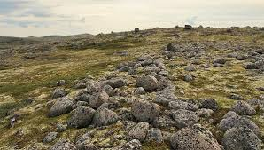
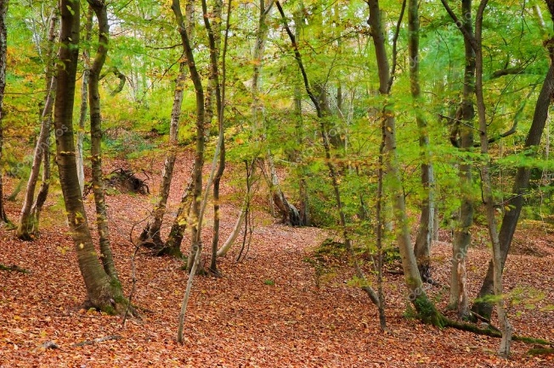
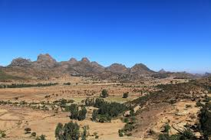
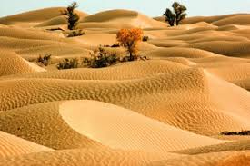
Обсуждаемые вопросы:
Понятие об эколого-геологической системе (ЭГС)
Состав ЭГС
Структура ЭГС
Классификации ЭГС

Slide 3
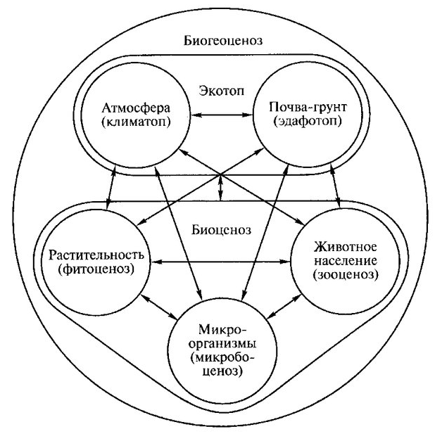
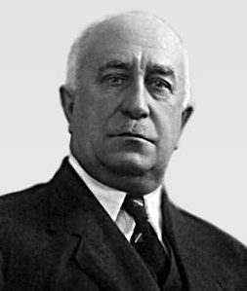
1. Понятие об эколого-геологической системе (ЭГС)
ЭГС - открытая динамичная система, состоящая из абиотической подсистемы – литотопа и эдафотопа, и биотической – биоценоза, и обладающая внутренним единством, структурой и системными свойствами.
Структура биогеоценоза по В.Н.Сукачеву (1940)
В.Н.Сукачев

Slide 4
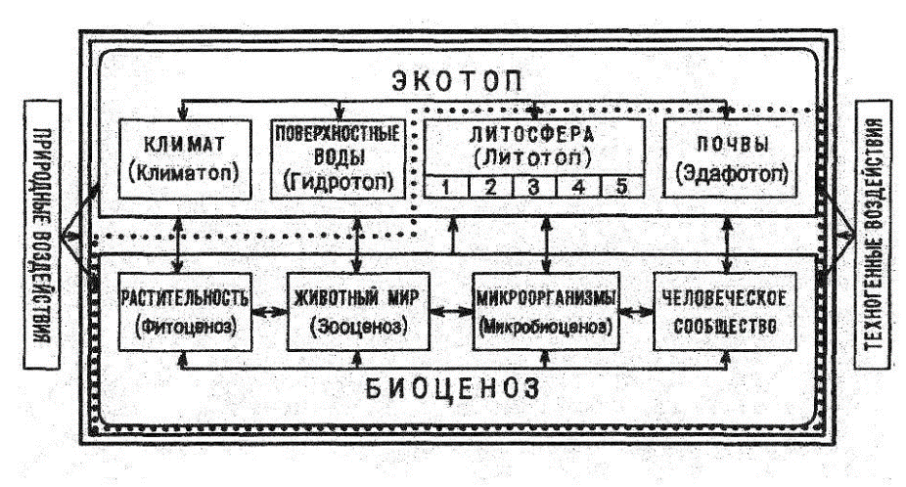
1. Понятие об эколого-геологической системе (ЭГС)
Схема структуры экосистемы с учетом геологической составляющей и классов воздействий на нее. Точками выделены границы эколого-геологической системы: 1-5 - параметры литосферы: 1 - состав, строение и рельеф; 2 - подземные воды; 3 - геохимические поля; 4 - геофизические поля; 5 - современные эндо- и экзогенные процессы (по В.Т.Трофимову, 2009)

Slide 5
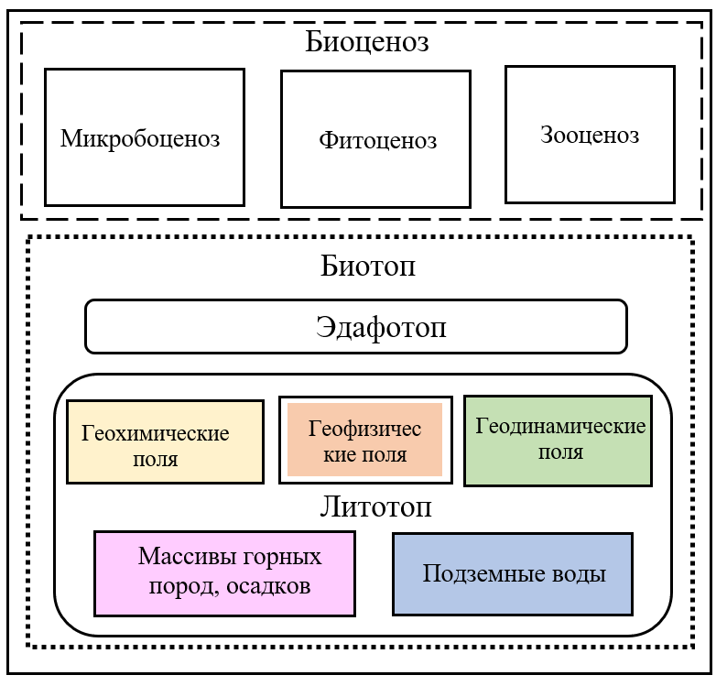
2. Состав эколого-геологической системы
Модель состава природной сухопутной (континентальной) эколого-геологической системы (составил В.А.Королев, 2019)

Slide 6
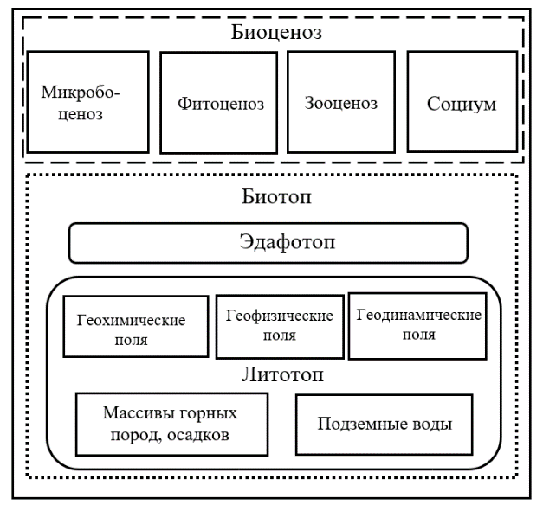
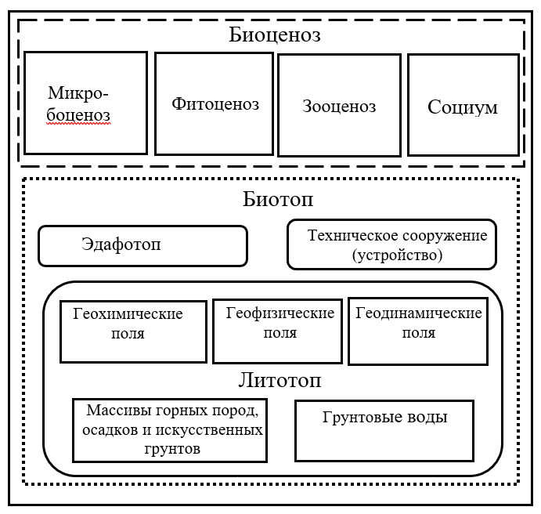
2. Состав эколого-геологической системы
Модель состава техно-природной или природно-техногенной ЭГС с техническими объектами (или устройствами) (составил В.А.Королев, 2019)
Модель состава техно-природной или природно-техногенной ЭГС без технических объектов (устройств) (составил В.А.Королев, 2019)

Slide 7
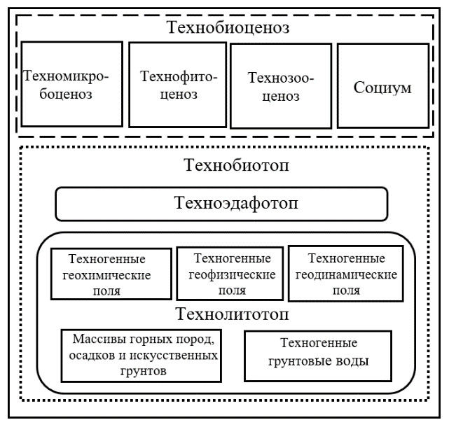
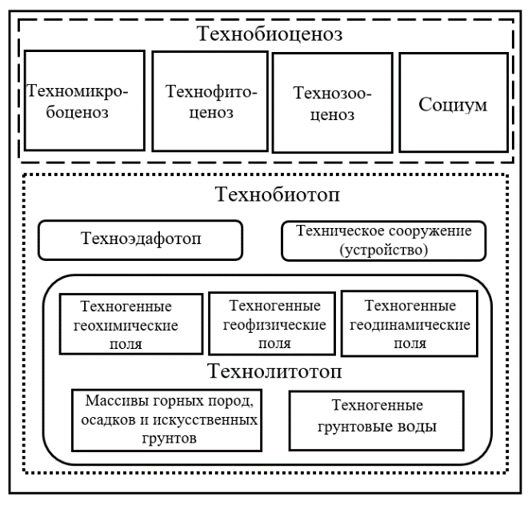
2. Состав эколого-геологической системы
Модель состава искусственной ЭГС без технических объектов (составил В.А.Королев, 2019)
Модель состава искусственной ЭГС с техническими объектами (составил В.А.Королев, 2019)

Slide 8
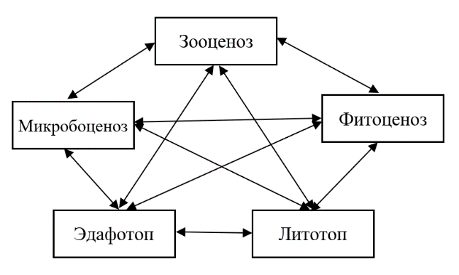
3. Структура эколого-геологической системы
Модель структуры природной сухопутной (континентальной) эколого-геологической системы
10 взаимосвязей

Slide 9
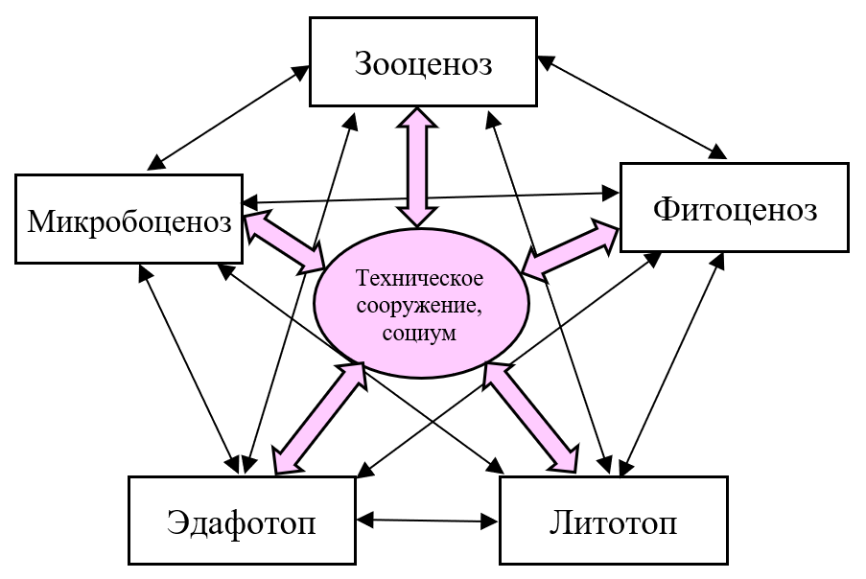
3. Структура эколого-геологической системы
Модель структуры техно-природной или природно-техногенной сухопутной (континентальной) эколого-геологической системы (В.А.Королев, 2019)
15 взаимосвязей

Slide 10
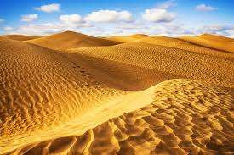
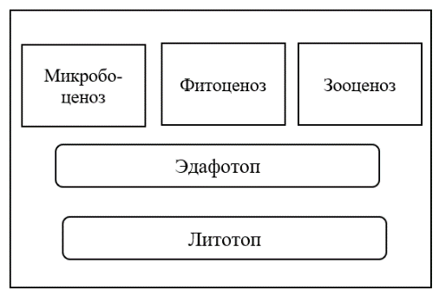
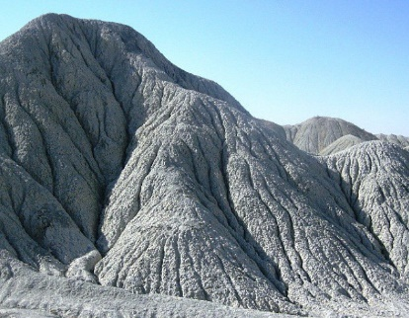
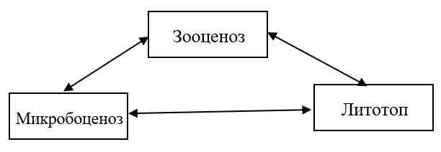
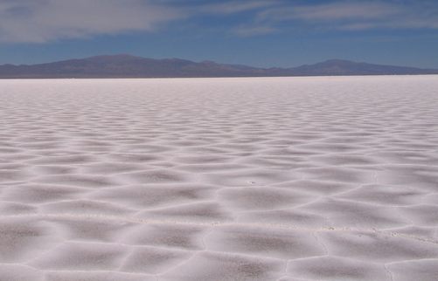
Структура полной и неполной ЭГС
Неполные природные ЭГС: а - пустыни (Сахара); б - «лунных гор» (Туркмения)
В полной ЭГС представлены все подсистемы
В неполной ЭГС представлены лишь отдельные подсистемы
Соляная пустыня Салинас Грандес (Аргентина) – неполная ЭГС, состоящая только из литотопа

Slide 11
4. Классификация эколого-геологических систем
Классифицировать ЭГС можно по разным признакам:
По иерархическим уровням организации
По однородности параметров состояния (по Г.К.Бондарику)
По факторам формирования (природным и техногенным)
По полноте компонентов (набору подсистем)
По видам компонентов (особенностям подсистем, литотопа)
По особенностям гидротопа (водные, сухопутные) и др.

Slide 12
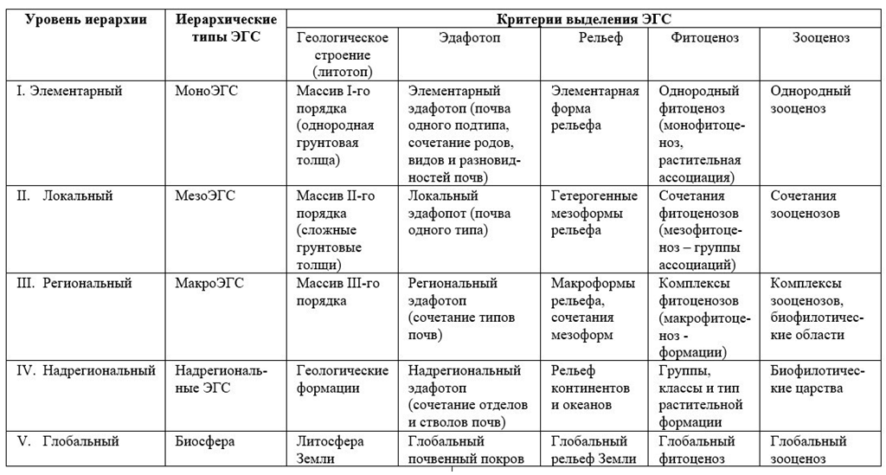
4.1. Классификация ЭГС по уровням организации
Иерархические уровни организации ЭГС (составил В.А.Королев, 2019)

Slide 13
4.2. Классификация ЭГС по однородности параметров состояния (по Г.К.Бондарику)
Подразделение ЭГС по однородности параметров состояния
Однородные ЭГС характеризуются средними значениями параметров в любой точке

Slide 14
4.3.Классификация ЭГС по факторам формирования (составил В.А.Королёв, 2019)
Эколого-геологические системы | Природные |  |  |  |  | Техно-природные |  |  | Природно-техногенные |  |  | Техногенные (антропогенные или искусственные)
Техногенная изменённость (%) | 0 |  |  |  |  | <50 |  |  | >50 |  |  | 100
Иерархический уровень | 1 | 2 | 3 | 4 | 5 | 1 | 2 | 3 | 1 | 2 | 3 | 1 | 2 | 3
1 – моно-ЭГС; 2 – мезо-ЭГС; 3 – макро-ЭГС;
4 – надрегиональные ЭГС; 5 - биосфера

Slide 15
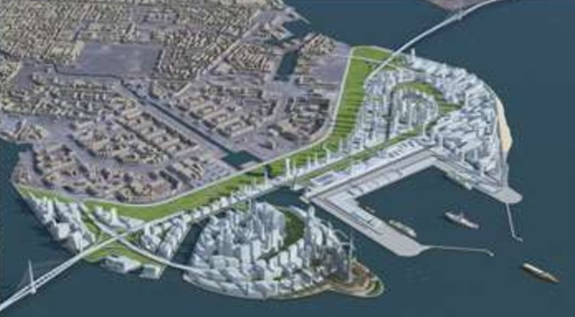
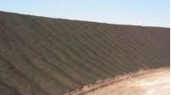
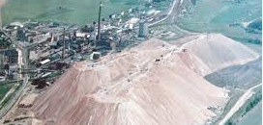
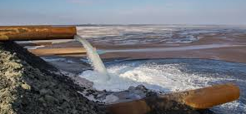
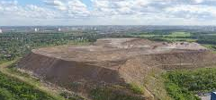
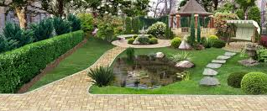
Классификация искусственных ЭГС антропогенных массивов (составил В.А.Королёв, 2019)
Тип массива | Подтип массива | ЭГС | Пример
Намывной | Песчаный Глинистый | Намывного массива
Насыпной | Крупнообломочный Песчаный Глинистый | Насыпного массива
Отвальный | Сухой и мокрый Выделяются по составу отвала | Отвала
Хвостохранилищный | Выделяются по составу «хвостов» (шлама) | Хвостохранилища
Полигон ТБО (свалочный) | Выделяется по возрасту | Свалочная
Сельскохозяйствен-ный | Выделяется по агротехнике | Сельскохозяйст-венная
Рекреационный | Технозёмный | Ландшафтно-дизайнерская

Slide 16
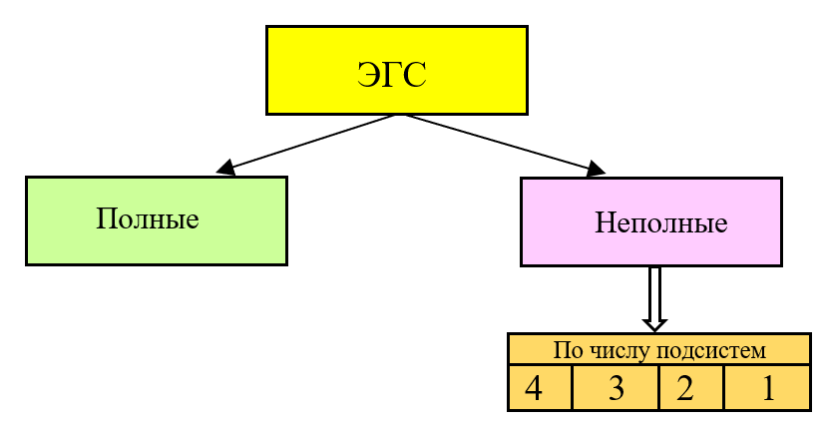
4.4. Классификация ЭГС по полноте компонентов (набору подсистем) (составил В.А.Королев, 2019)

Slide 17
4.5. Классификация ЭГС по видам компонентов (особенностям подсистем)
Типы природных эколого-геологических систем песчаных (по В.Т.Трофимову и В.А.Королеву, 2018)
Тип ЭГСП | Тип псаммолитотопа | Гидротоп песчаный | Атмотоп песчаный | Псаммоэдафо-топ | Преобладающий псаммобиоценоз
Сухопутный | Речных террас | а) подземных вод; б) зоны аэрации | Зональной тепло-влаго-обеспеченности | Развитый | Сухопутный псаммофитоценоз
 | Морских террас |  |  | Развитый | То же
 | Флювиогляциальных толщ |  |  | Развитый | То же
 | Эоловых толщ пустынь и полупустынь |  | Низкоой влаго- и высокой тепло- обеспеченности | Отсутствует или слабо развитый | Сухопутный псаммозооценоз
 | Кор выветривания |  | Зональной тепло-влаго-обеспеченности | Отсутствует или слабо развитый | Сухопутный псаммофитоценоз
 | Прибрежных пляжей |  |  | Отсутствует | Сухопутный псаммомикробиоценоз
 | Вулканогенно-осадочных толщ |  |  | Отсутствует или слабо развитый | Сухопутный псаммофитоценоз
Аквальный (подводный) | Донных аллювиальных толщ | Полного водонасыщения | Зональной тепло-обеспеченности | Отсутствует | Пресноводный псаммомикробио-ценоз, псаммофито- и зооценозы
 | Донных озерных толщ |  |  |  | Пресноводный псаммомикробио-ценоз, псаммофито- и зооценозы
 | Донных морских толщ |  |  |  | Морской подводный псаммомикробио-ценоз, псаммофито- и зооценозы

Slide 18
Выводы
Разработаны модели вещественно-энергетического состава различных ЭГС
Разработаны модели структуры ЭГС
Проанализированы признаки классифицирования ЭГС
Составлены классификации ЭГС по иерархии, однородности, факторам формирования, полноте и видам компонентов и др. признакам

Slide 19
Спасибо за внимание!

